Slide 2
ư

Slide 3
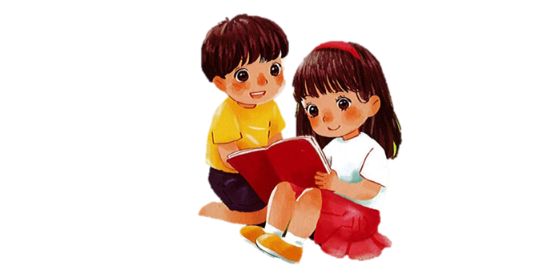
TIẾNG VIỆT 1

Slide 4
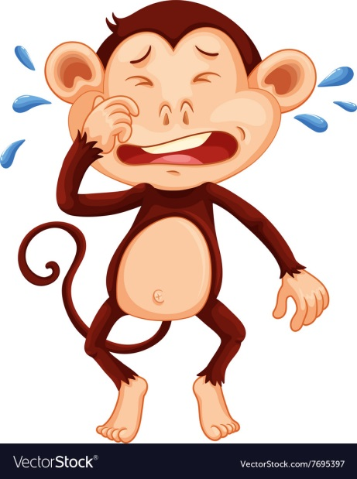
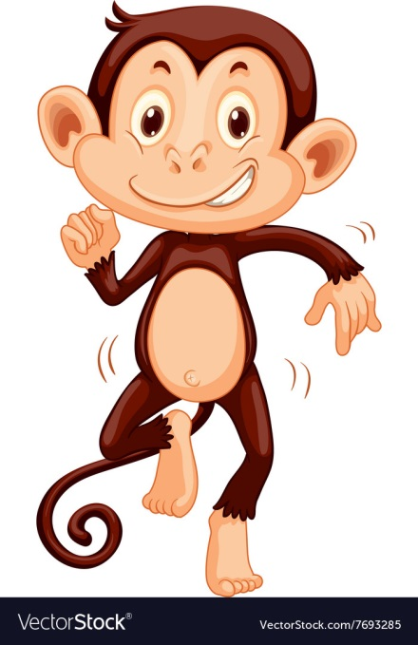
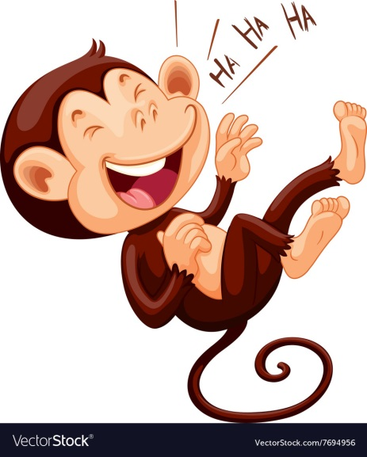
Khởi động
1

Slide 6
tia chớp
nết na

Slide 8
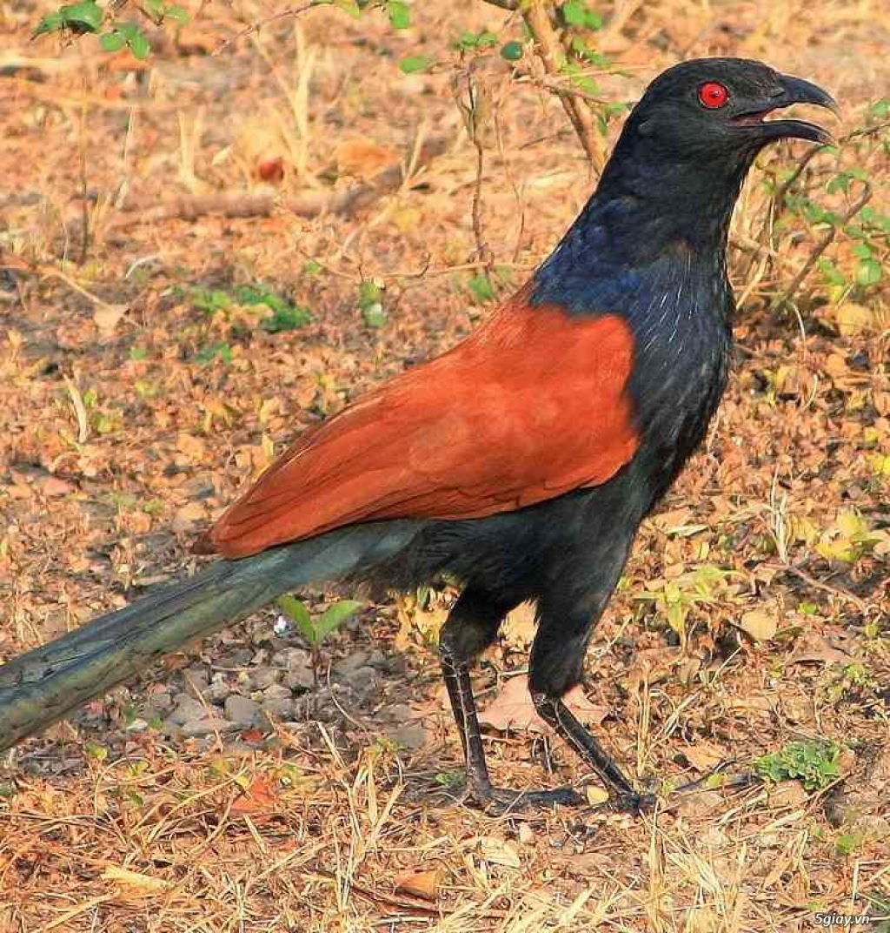
Đây là loài chim gì?
Notes:
Chim bìm bịp

Slide 10
Đây là nghề gì?

Slide 11
Nhận biết
2
Trong bếp, lũ cún con múp míp nép vào bên mẹ.
Notes:
Thầy cô nên chiếu slide lên rồi mới chỉnh nhé. Nhìn lệch vậy chứ chiếu lên mới biết ạ

Slide 12
Bài
ep êp ip up
56
Nhận biết
2
êp
up
ep
Trong bếp, lũ cún con múp míp nép vào bên mẹ.
Notes:
Thầy cô nên chiếu slide lên rồi mới chỉnh nhé. Nhìn lệch vậy chứ chiếu lên mới biết ạ

Slide 13
Đọc
3
ep
êp
ip
up
n
ep
nep
́

Slide 14
So sánh
e
ep
p
ê
êp
p
i
ip
p
u
up
p

Slide 15
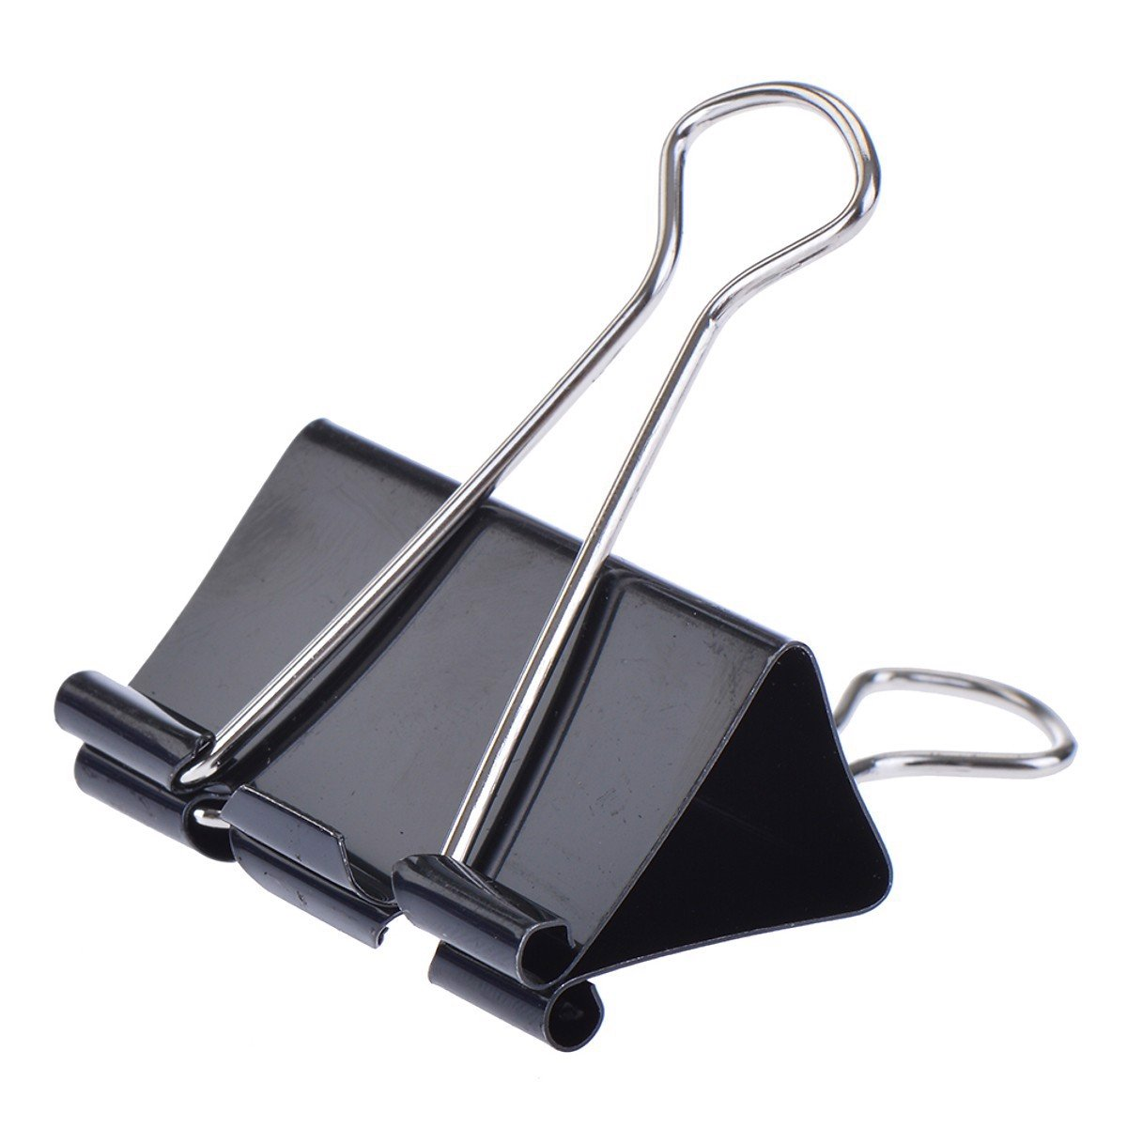
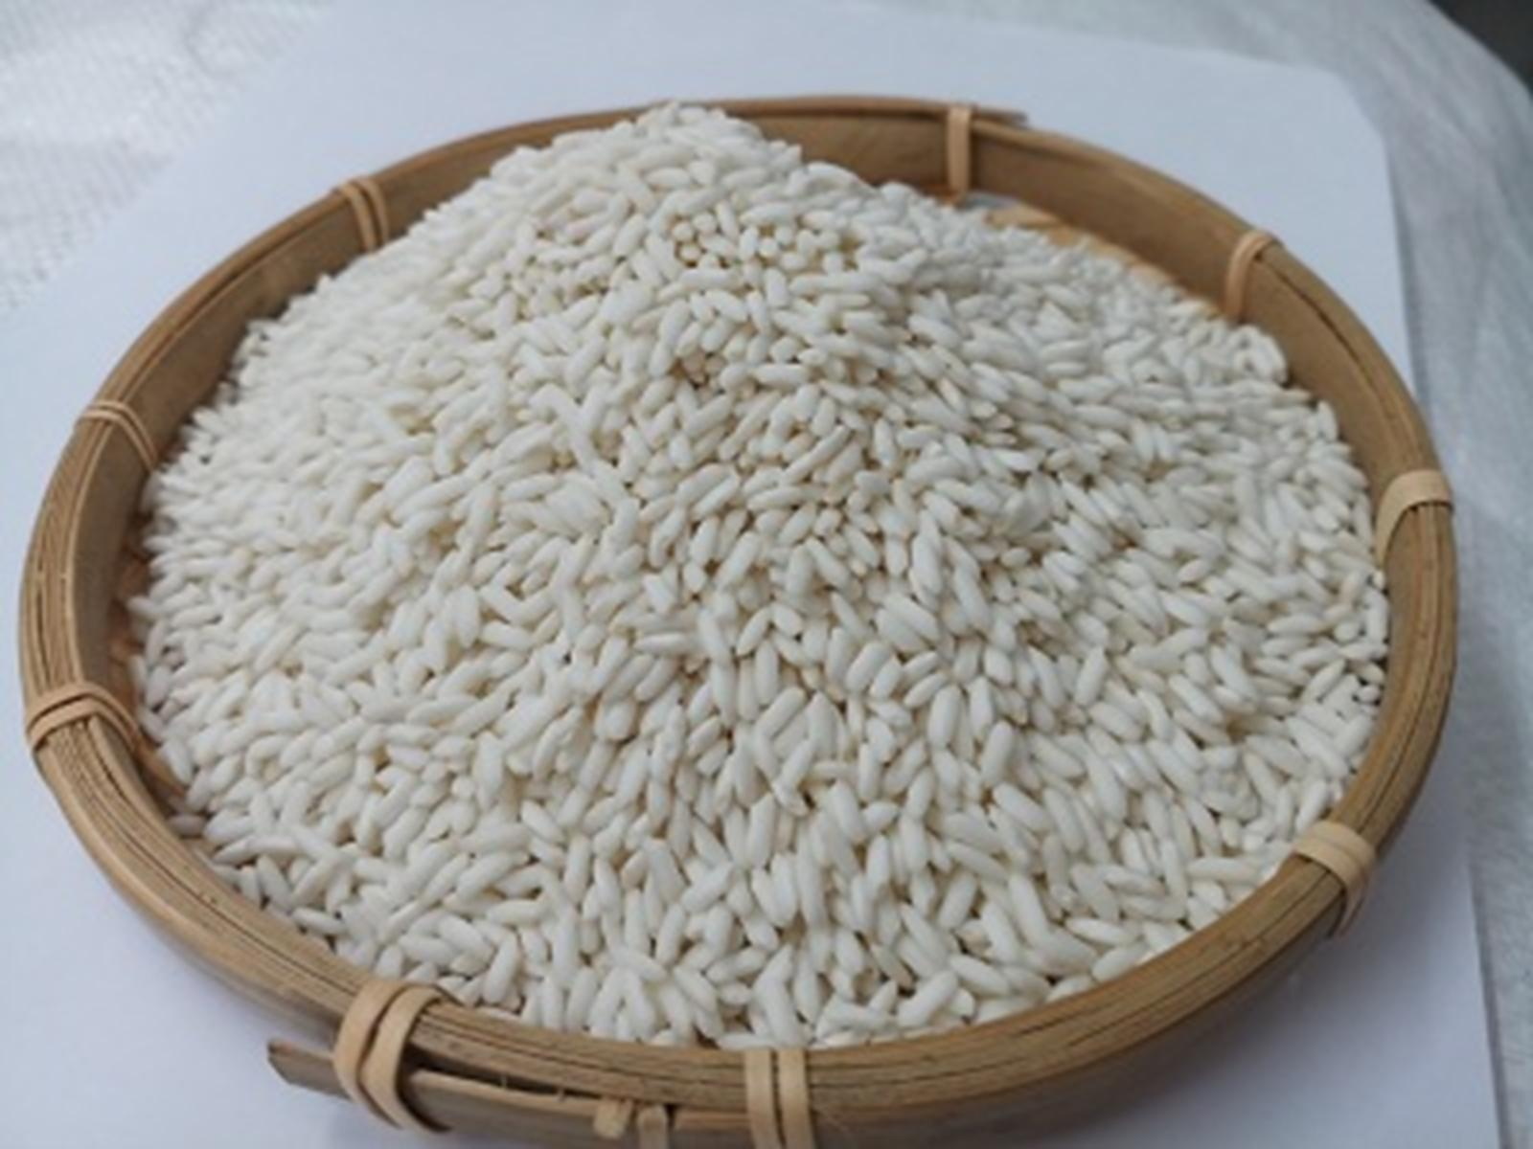
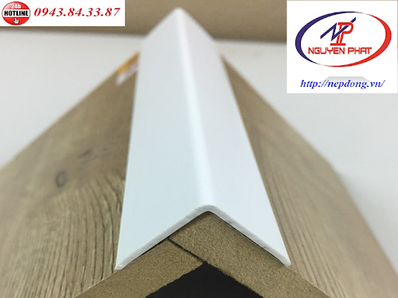
ep
ep
êp
êp
kẹp
nẹp
nếp
xếp

Slide 16
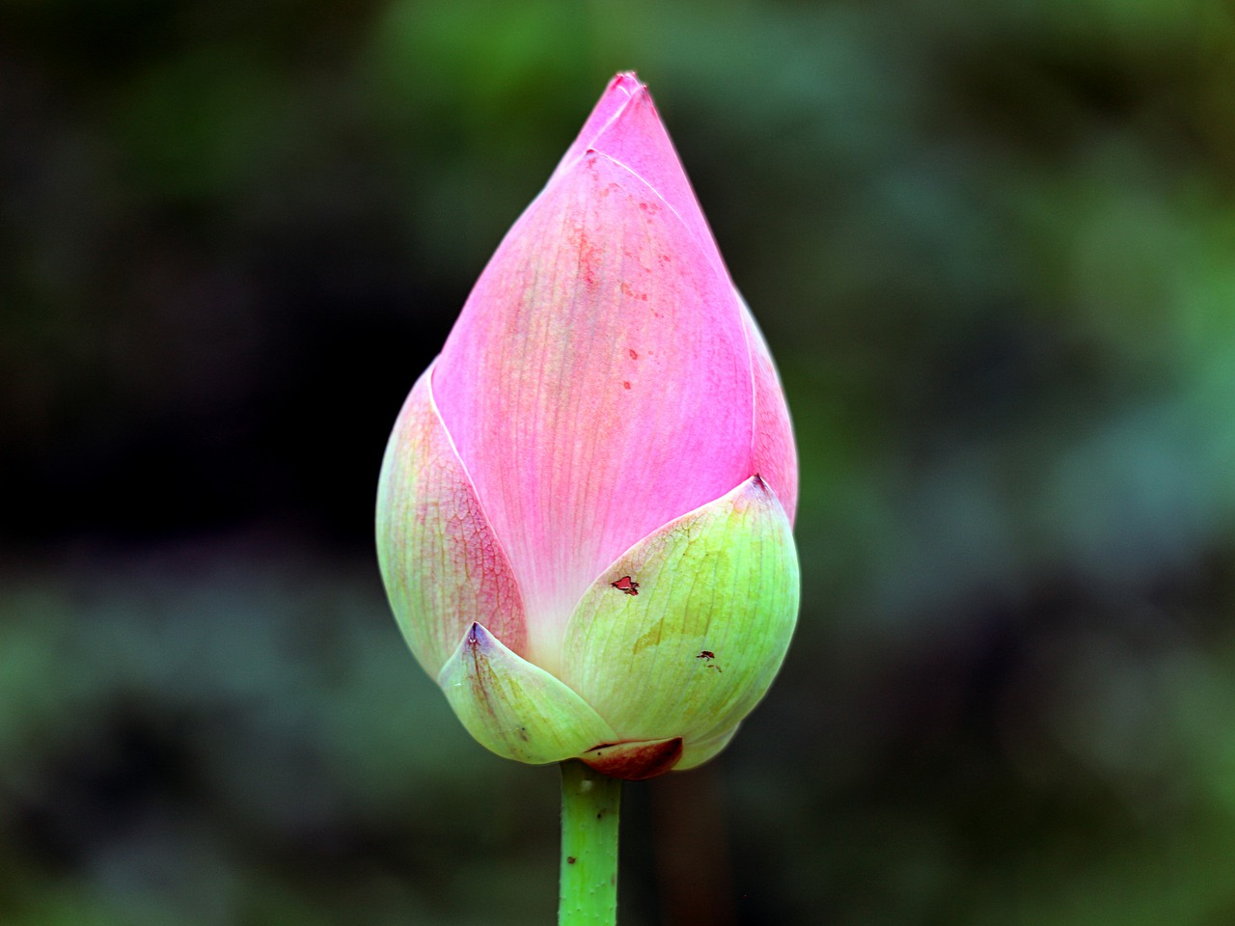
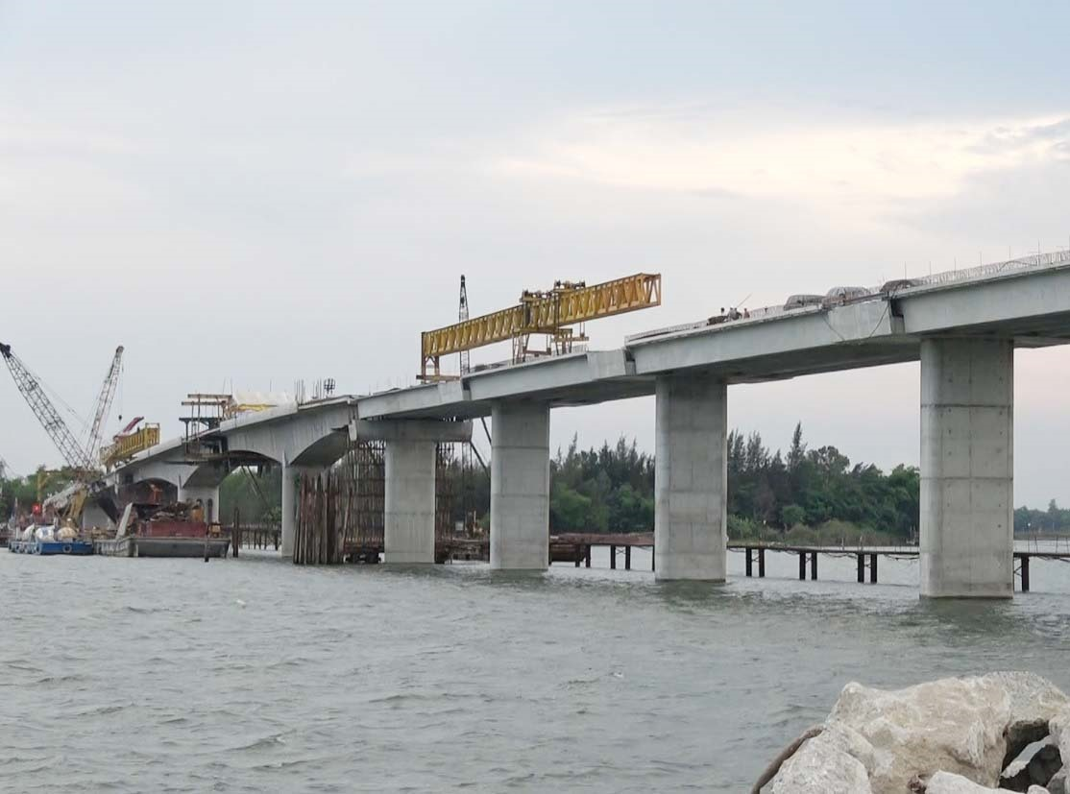
ip
ip
up
up
kịp
nhịp
búp
giúp

Slide 17
ep
ep
êp
êp
kẹp
nẹp
nếp
xếp
ip
ip
up
up
kịp
nhịp
búp
giúp

Slide 18
Thư giãn nào!

Slide 19
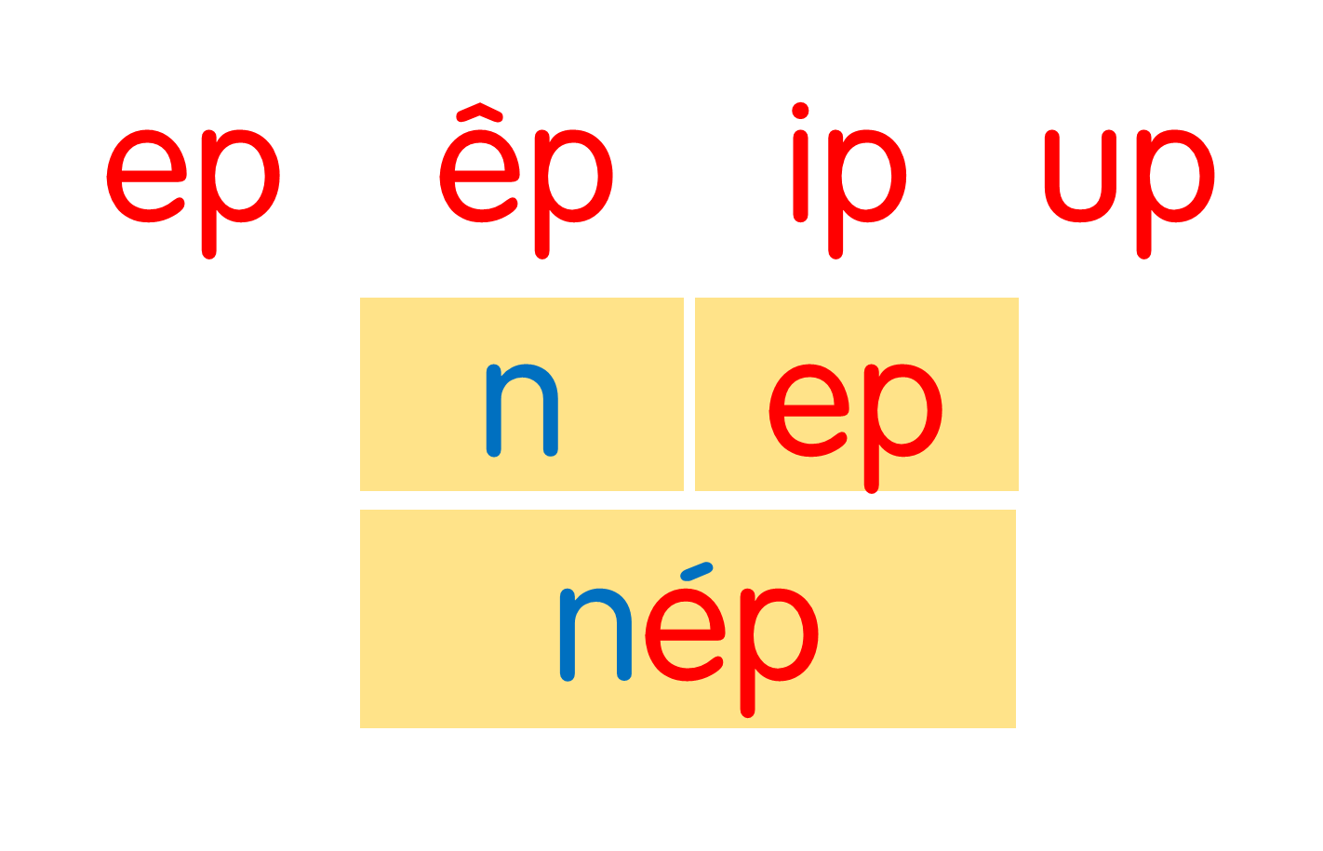
ep
ep
êp
êp
kẹp
nẹp
nếp
xếp
ip
ip
up
up
kịp
nhịp
búp
giúp
Notes:
Ôn lại

Slide 20
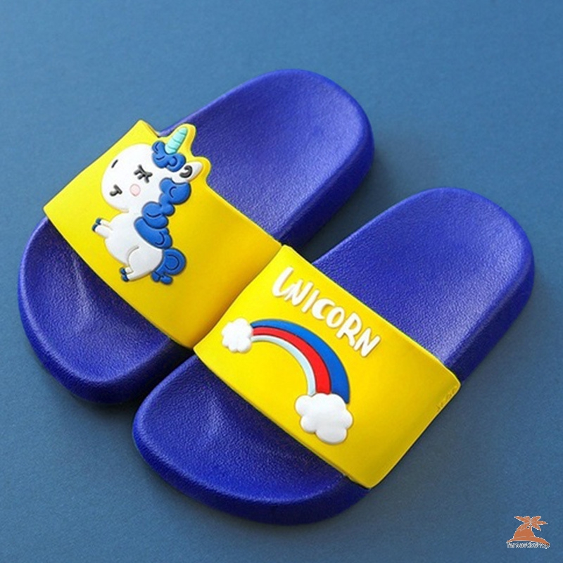
ep
đôi dép
Notes:
Hay còn gọi là CHIM ĐA ĐA

Slide 21
đầu bếp
êp

Slide 22
ip
bìm bịp

Slide 23
up
búp sen

Slide 24
đôi dép
đầu bếp
bìm bịp
búp sen

Slide 25
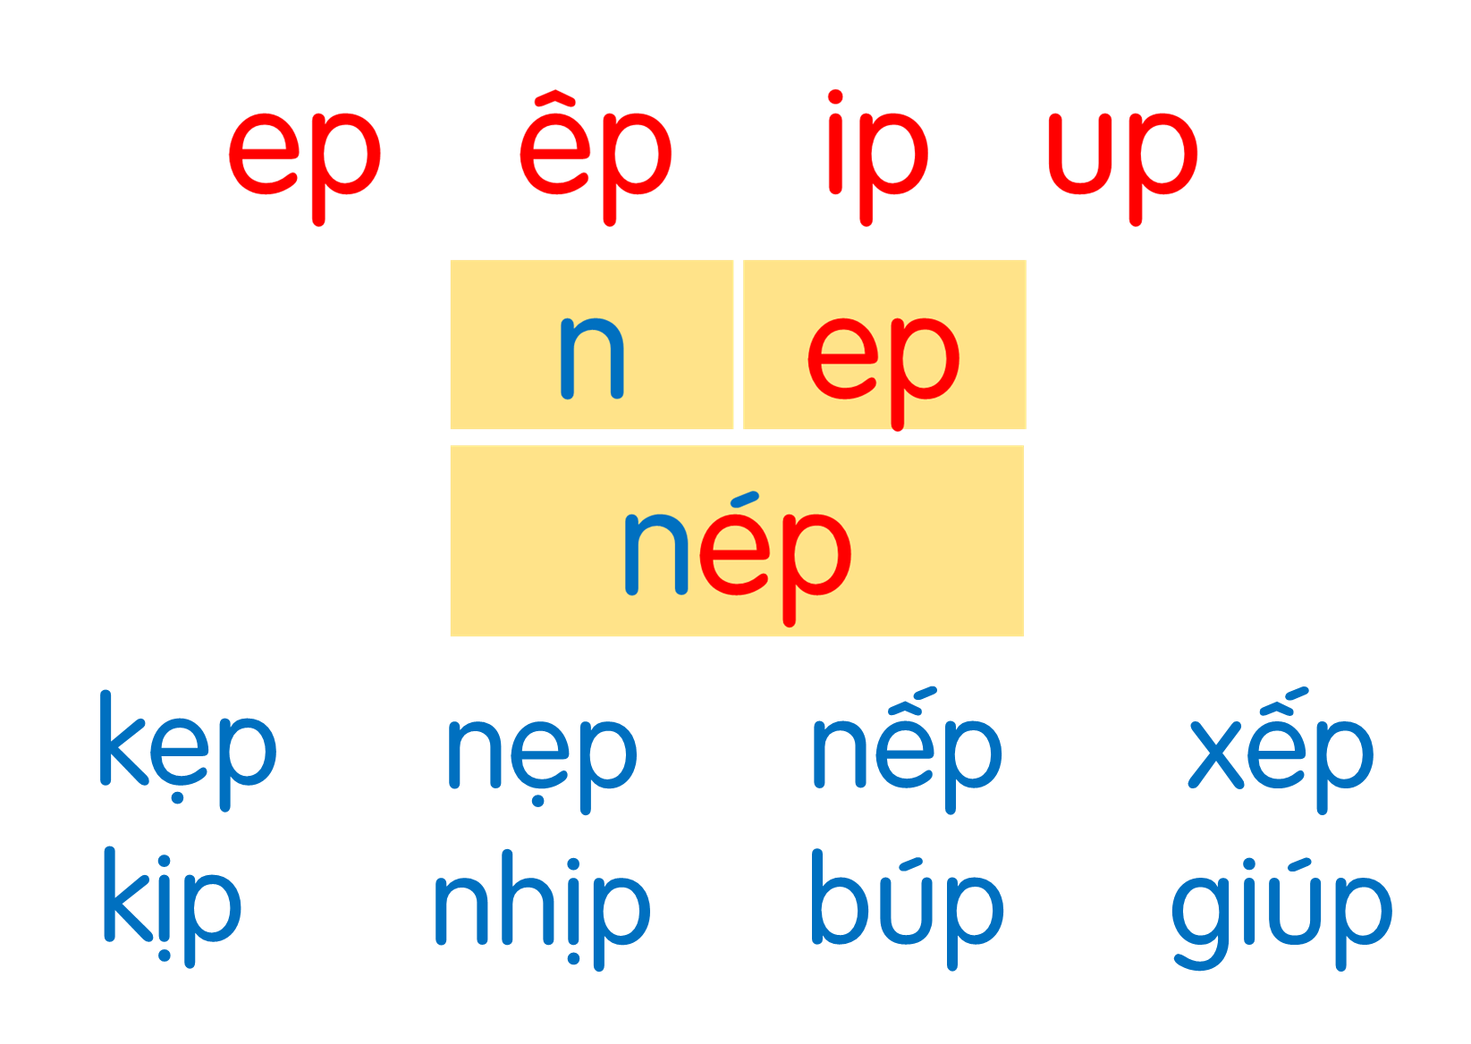
đôi dép
đầu bếp
bìm bịp
búp sen
Notes:
Ôn lại

Slide 26
ư

Slide 27
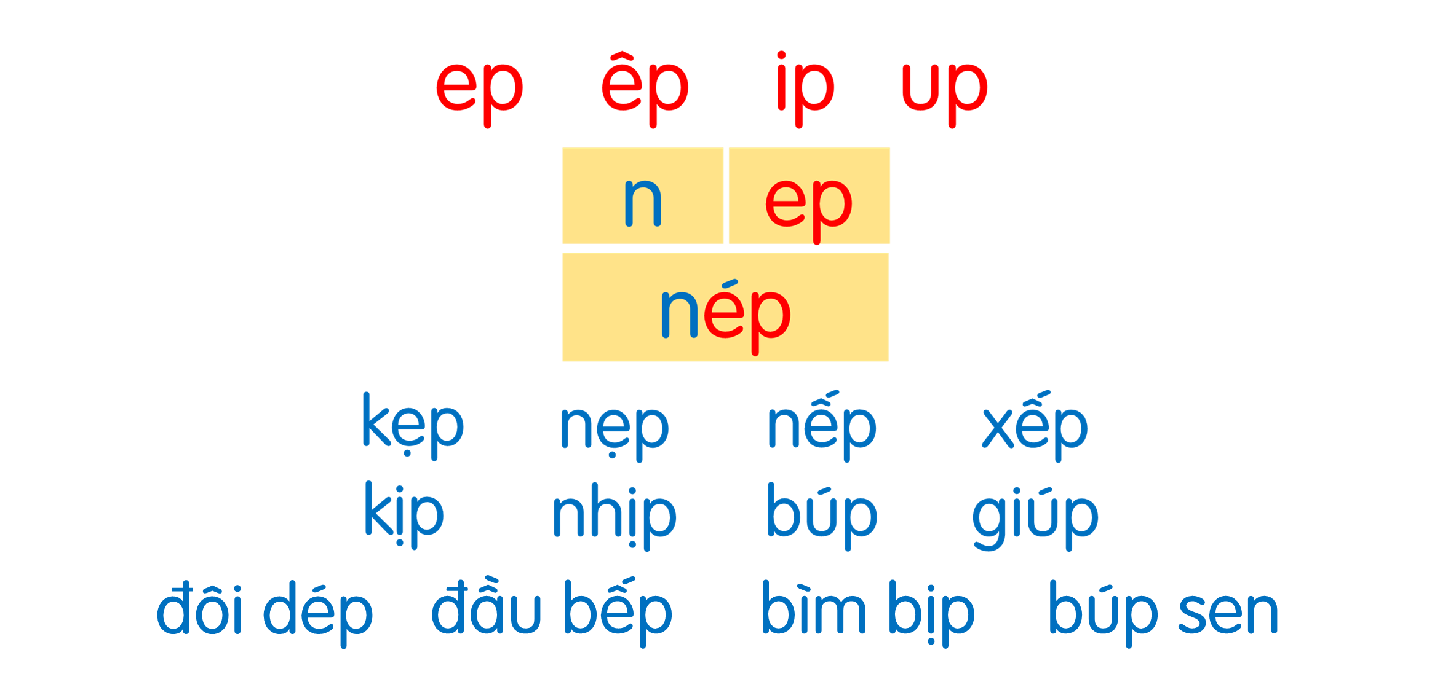
Dịp nghỉ lễ, nhà Hà có chú Tư và cô Lan đến chơi. Mẹ nấu súp gà, cơm nếp và rán cá chép. Hà giúp mẹ rửa rau quả và sắp xếp bát đĩa. Bố thì dọn dẹp nhà cửa. Nhà Hà hôm nay thật là vui.

Slide 28
3
Viết

Slide 29
3
Viết

Slide 30
3
Viết

Slide 31
3
Viết

Slide 32
ep ep
êp êp
Łp Łp
Ďp Ďp

Slide 33
Łp Łp
Ďp Ďp

Slide 34
λŰm λŻp
λŰm λŻp

Slide 35
λǼp sen
λǼp sen

Slide 36
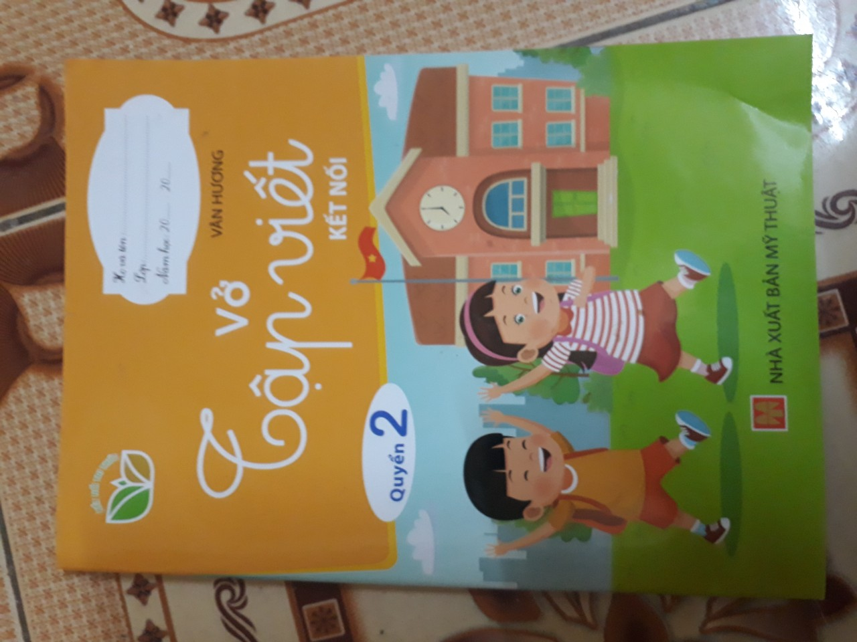
Trang 17

Slide 37
Đọc
6
1
Dịp nghỉ lễ, nhà Hà có chú Tư và cô Lan đến chơi. Mẹ nấu súp gà, cơm nếp và rán cá chép. Hà giúp mẹ rửa rau quả và sắp xếp bát đĩa. Bố thì dọn dẹp nhà cửa. Nhà Hà hôm nay thật là vui.
2
3
4
5

Slide 38
dịp
súp
giúp
xếp
dọn dẹp
Notes:
Luyện luôn từ khó đọc nhé!

Slide 39
Dịp nghỉ lễ, nhà Hà có chú Tư và cô Lan đến chơi. Mẹ nấu súp gà, cơm nếp và rán cá chép. Hà giúp mẹ rửa rau quả và sắp xếp bát đĩa. Bố thì dọn dẹp nhà cửa. Nhà Hà hôm nay thật là vui.
Bố Hà làm gì?
Mẹ Hà nấu những món gì?
Dịp nghỉ lễ, nhà Hà có ai tới chơi?
Hà giúp mẹ làm gì?

Slide 40
Dịp nghỉ lễ, nhà Hà có chú Tư và cô Lan đến chơi. Mẹ nấu súp gà, cơm nếp và rán cá chép. Hà giúp mẹ rửa rau quả và sắp xếp bát đĩa. Bố thì dọn dẹp nhà cửa. Nhà Hà hôm nay thật là vui.

Slide 41
Nói
7
Khi nhà có khách

Slide 43
Dịp nghỉ lễ, nhà Hà có chú Tư và cô Lan đến chơi. Mẹ nấu súp gà, cơm nếp và rán cá chép. Hà giúp mẹ rửa rau quả và sắp xếp bát đĩa. Bố thì dọn dẹp nhà cửa. Nhà Hà hôm nay thật là vui.

Slide 44
Dặn dò

